Slide 1

Биржевой бот с дополнительными функциями Разработчик: Рязанов Роман

Slide 2
Введение
Идея проекта: создать бота, умеющего работать с биржевыми данными и дополнительными функциями.
Для каких задач был создан бот: данный бот был разработан с целью создания графиков на основе биржевых данных, проведения анализа для дальнейшего принятия решения по покупке или продаже актива. Также бот умеет обрабатывать изображение и присылать аудио файл.

Slide 3
Описание реализации
Особенности приложения: помимо возможности проводить анализ и рисовать графики, есть дополнительные функции, которых нельзя встретить в подобных ботах.
Уникальность бота: дополнительные функции, например, обработка фото.
Используемые технологии (библиотеки): telegram, telegram.ext, logging, sqlachemy, requests, pandas, matplotlib, tradingview_ta, PIL, а также встроенные библиотеки.

Slide 4
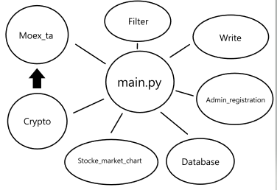
Структура (классы)

Slide 5
Заключение и выводы.
Выводы по работе: научился создавать телеграмм-ботов. Научился работать с новыми библиотеками. Улучшил навык проектирование проектов.
Возможности для доработки: работа с другими активами биржи, например облигациями.

Slide 6


